Slide 1
10
знаковых дней
Сталинградской
битвы

Slide 2
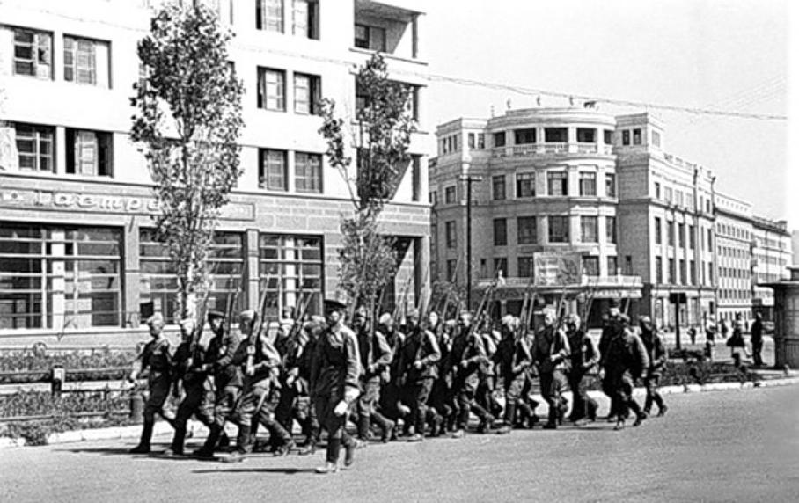
Центр Сталинграда за несколько дней до начала битвы.

Slide 3
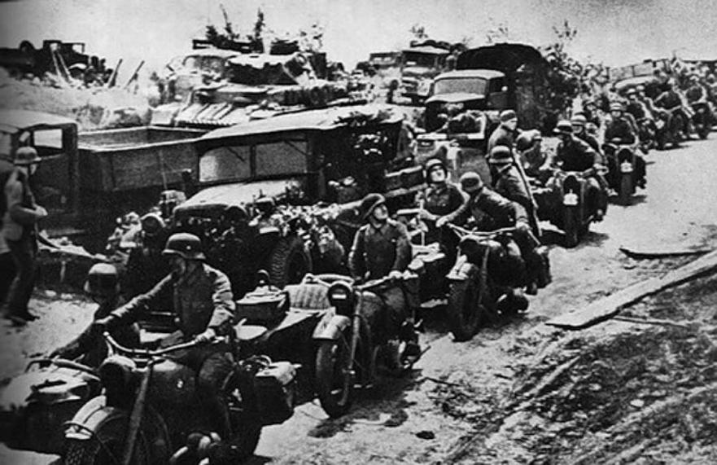
Немецкие войска в большой излучине Дона. Июль 1942 года

Slide 4
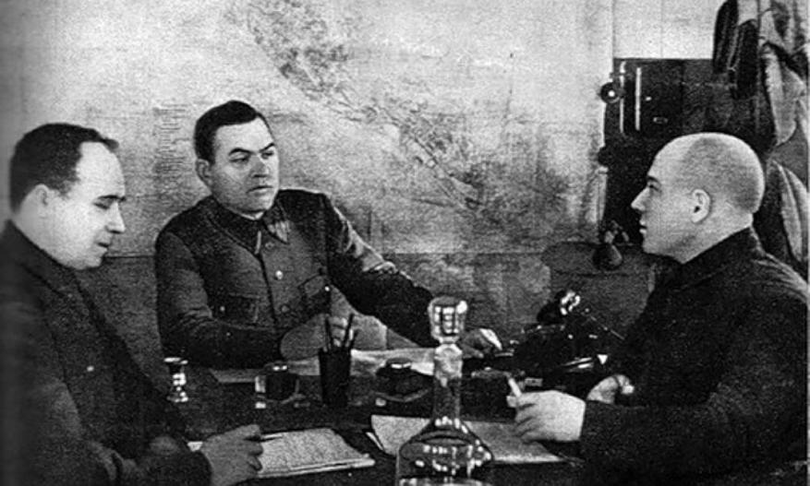
Городской комитет обороны Сталинграда. Слева на право - Воронин, Чуянов, Зименков

Slide 5
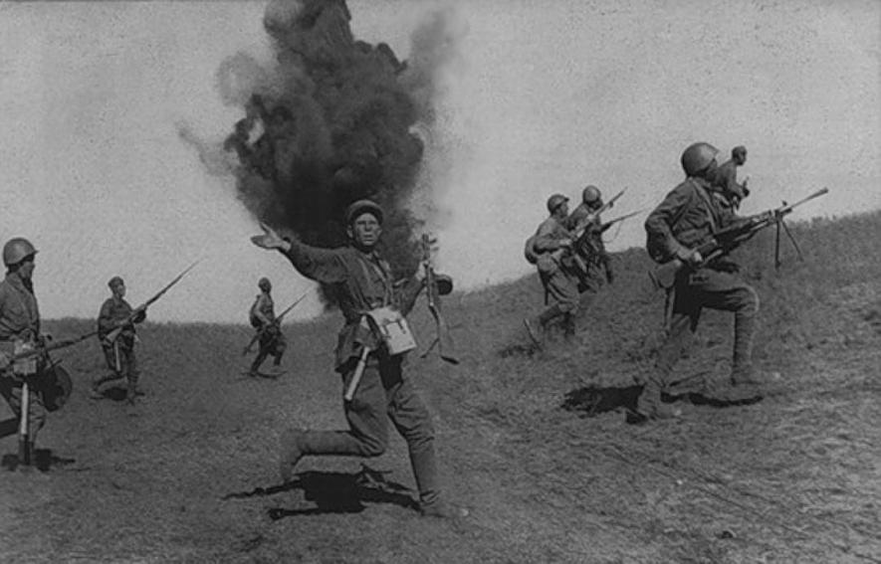
Красноармейцы в бою на подступах к Сталинграду

Slide 6
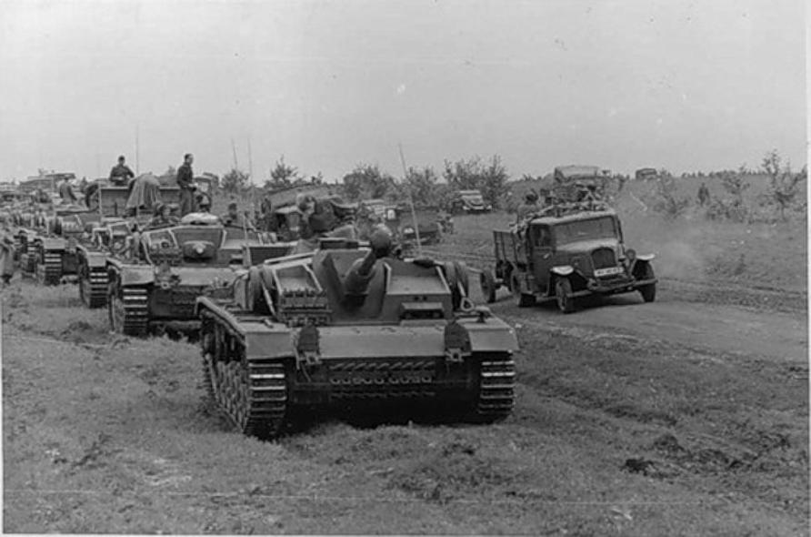
Части 6-й немецкой армии движутся на Сталинград

Slide 7
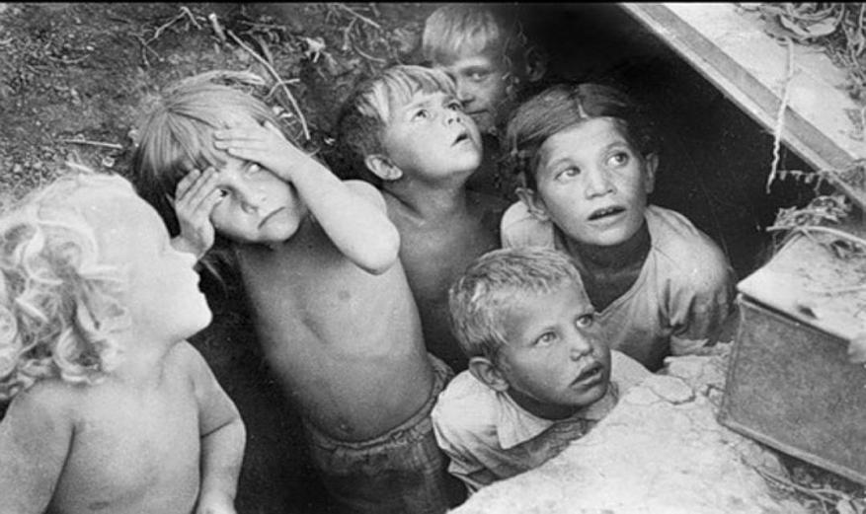
Дети Сталинграда прячутся от бомб.

Slide 8
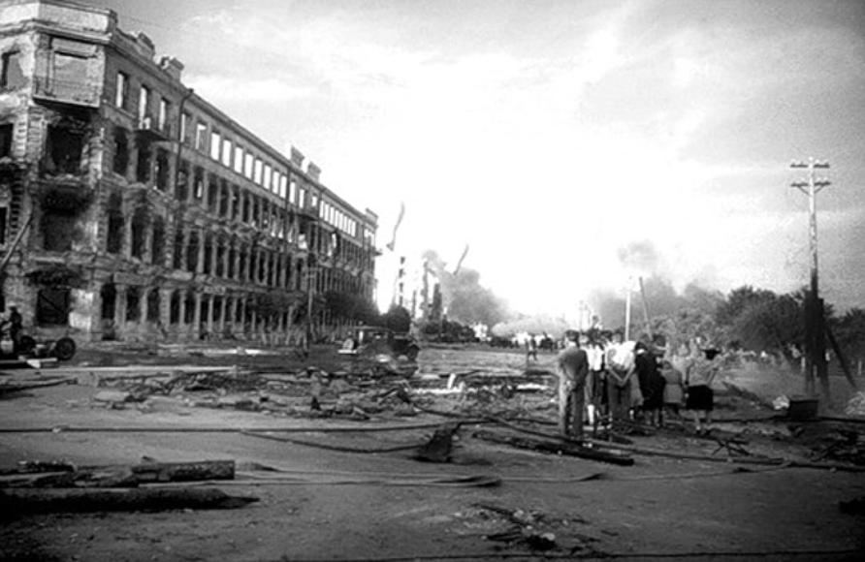
Первые бомбежки Сталинграда.

Slide 9
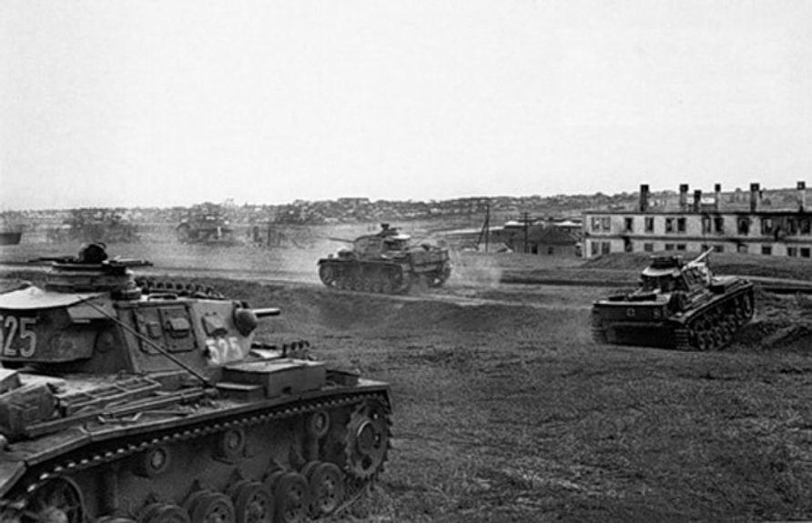
24-я танковая дивизия вермахта в пригороде Сталинграда.

Slide 10
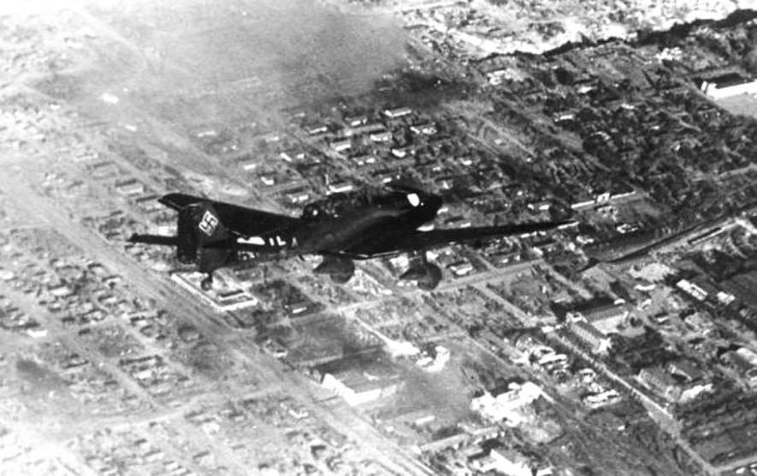
Пикирующий бомбардировщик в небе над Сталинградом.

Slide 11
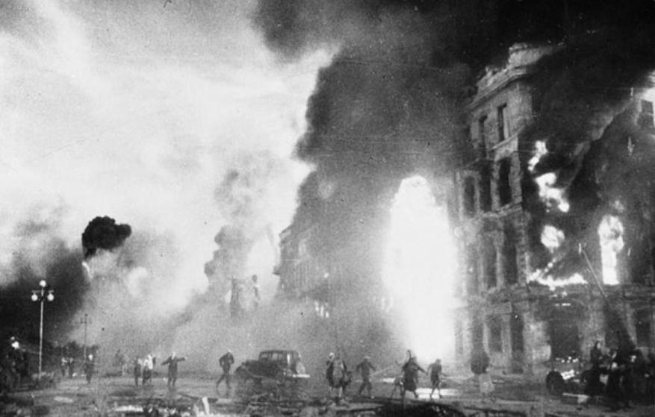
Сталинград в огне, 23 августа 1942 года.

Slide 12
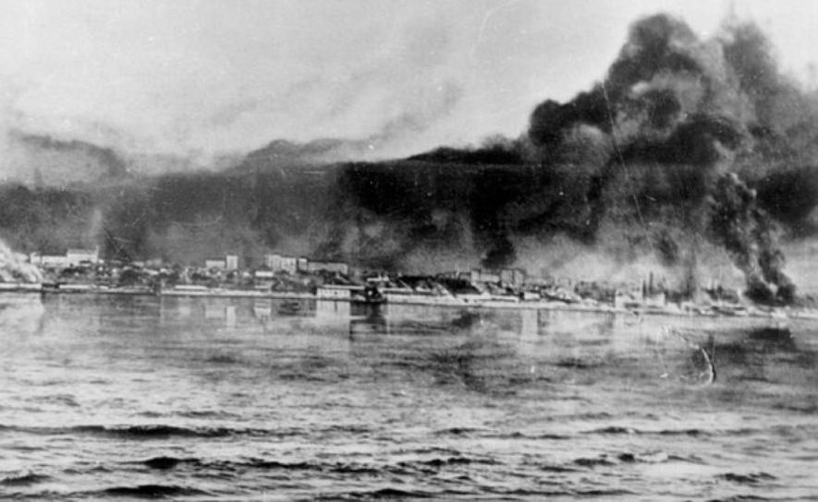
Город полыхал, задыхаясь от дыма

Slide 13
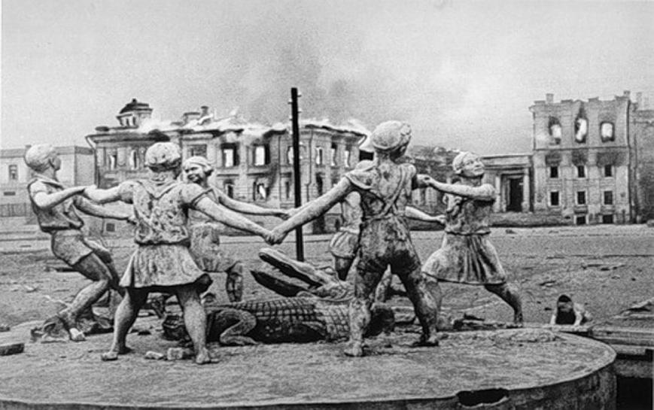
Знаменитое фото Эммануила Евзерихина. Фонтан «Детский хоровод» на площади у сталинградского вокзала, разрушенного во время налета 23 августа

Slide 14
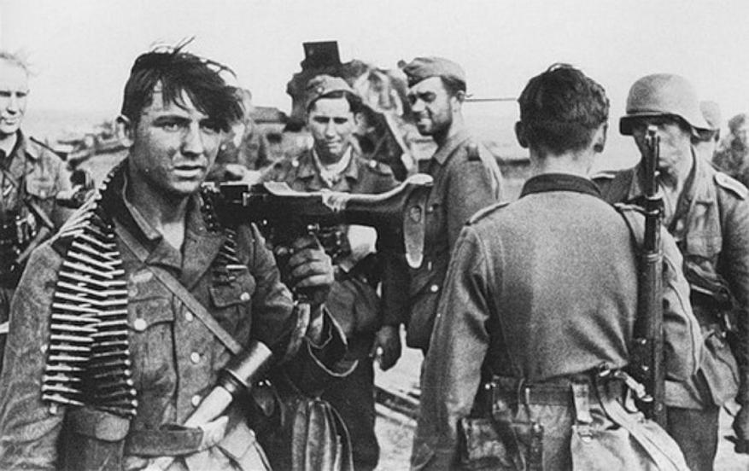
Немцы на берегу Волги. 25 августа 1942 года

Slide 15
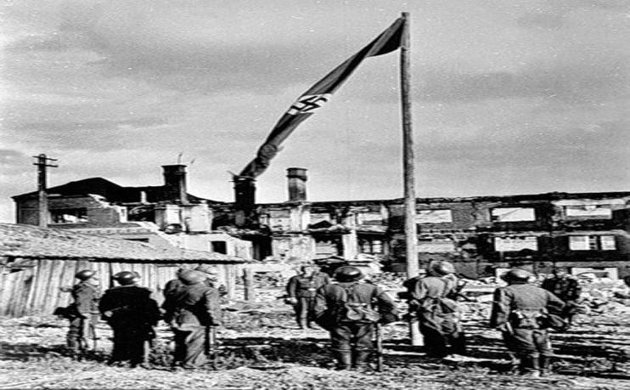
Фашисты водружают свой флаг в Сталинграде.

Slide 16
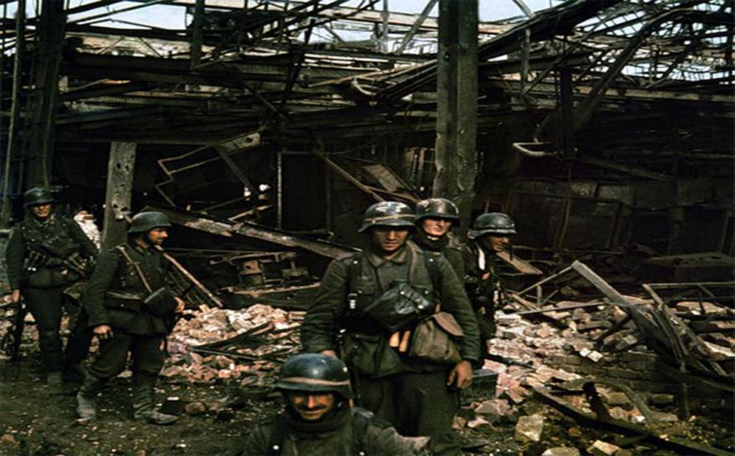
Немецкие солдаты на развалинах завода в Сталинграде.
Конец сентября 1942 года

Slide 17
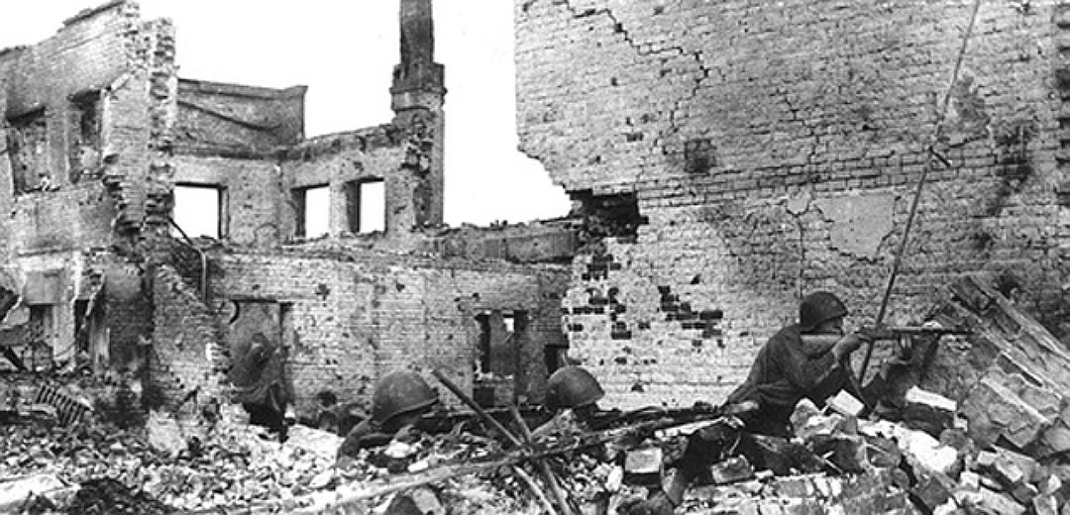
Уличные бои в руинах Сталинграда.

Slide 18
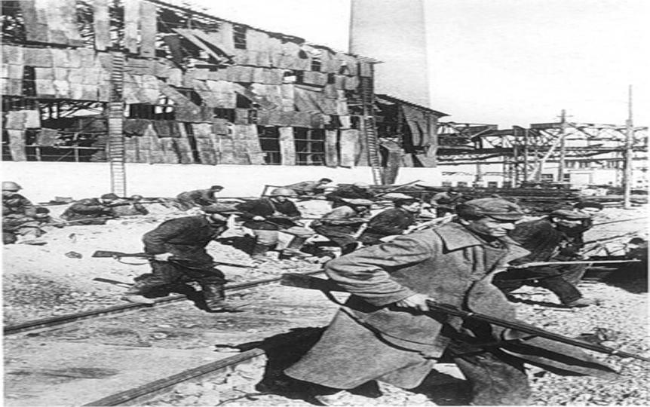
Ополченцы Сталинградского тракторного завода идут в бой.

Slide 19
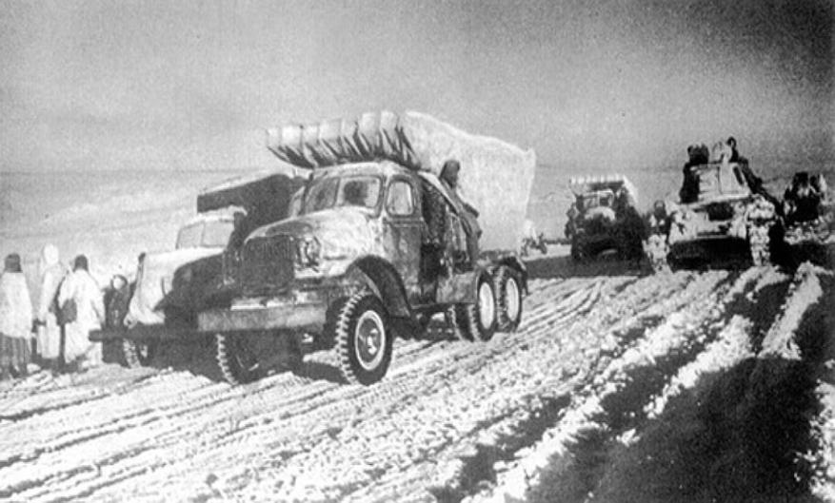
Знаменитые «Катюши» в наступлении под Сталинградом.

Slide 20
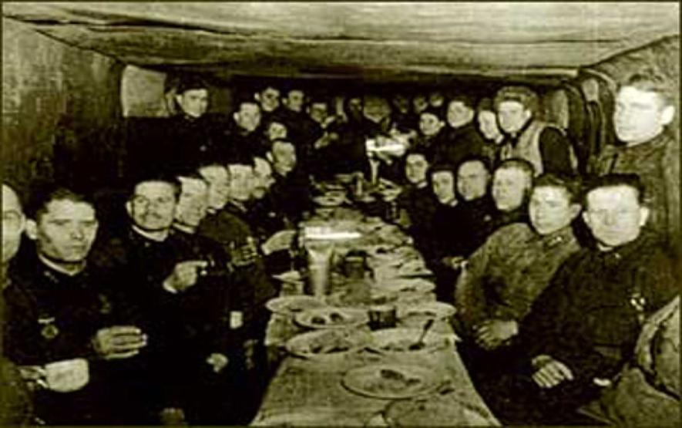
Бойцы 284-й стрелковой дивизии встречают 1943 год на Мамаевом Кургане

Slide 21
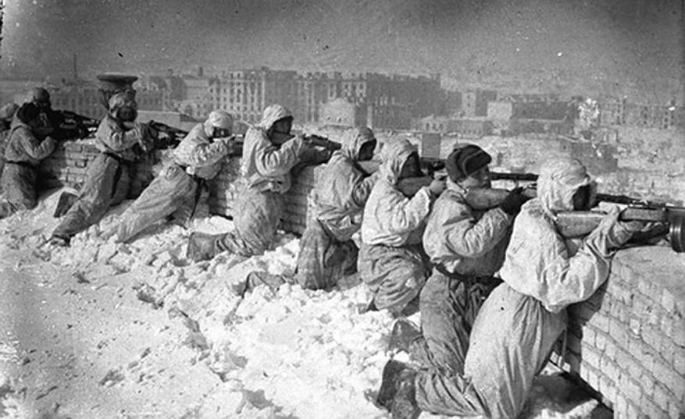
Советские автоматчики в Сталинграде. Январь 1943 года.

Slide 22
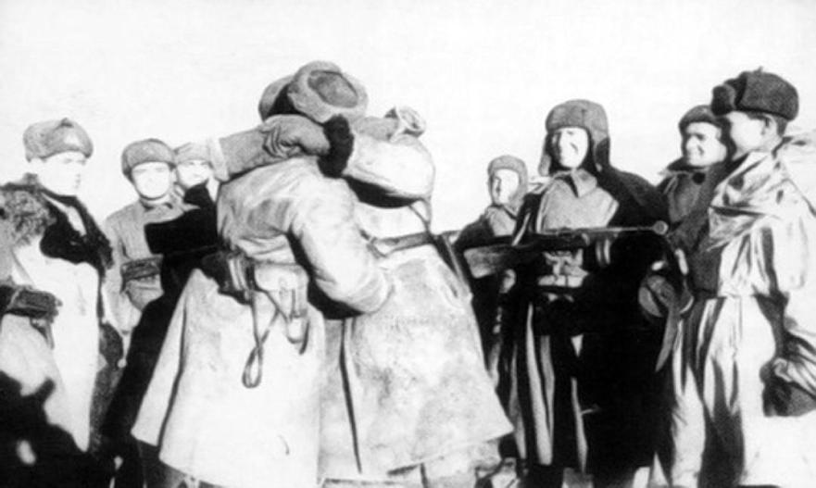
Соединение 21-й и 62-й армии. 26 января 1943 года.

Slide 23
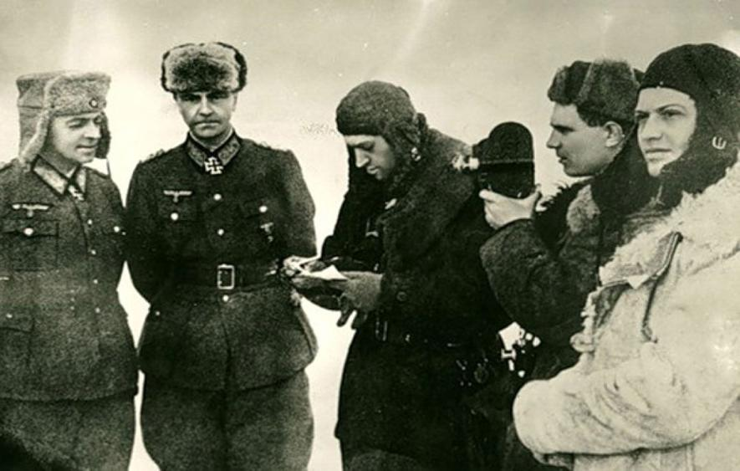
Пленение фельдмаршала Паулюса.

Slide 24
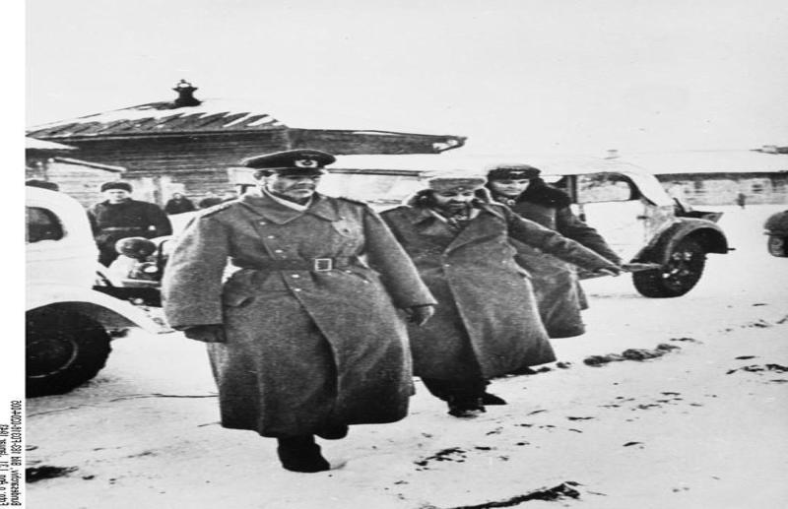
Паулюс после подписания капитуляции 31 января 1943 года.

Slide 25
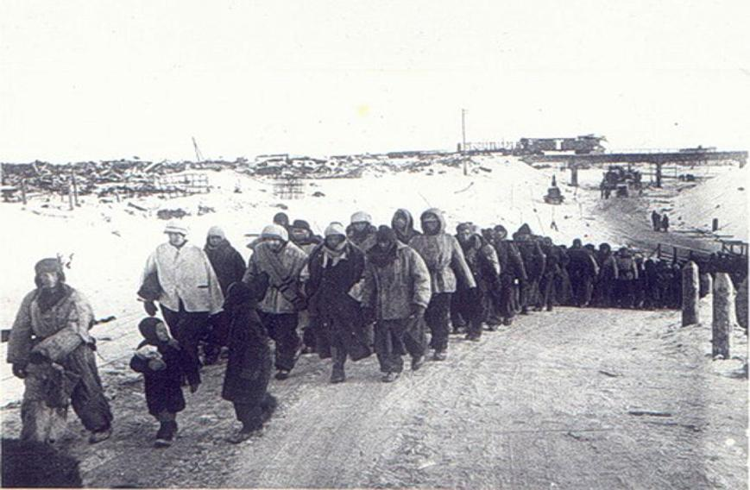
11-й пехотный корпус генерал-полковника Карла Штрекера сдался в плен.
2 февраля 1943 года

Slide 26
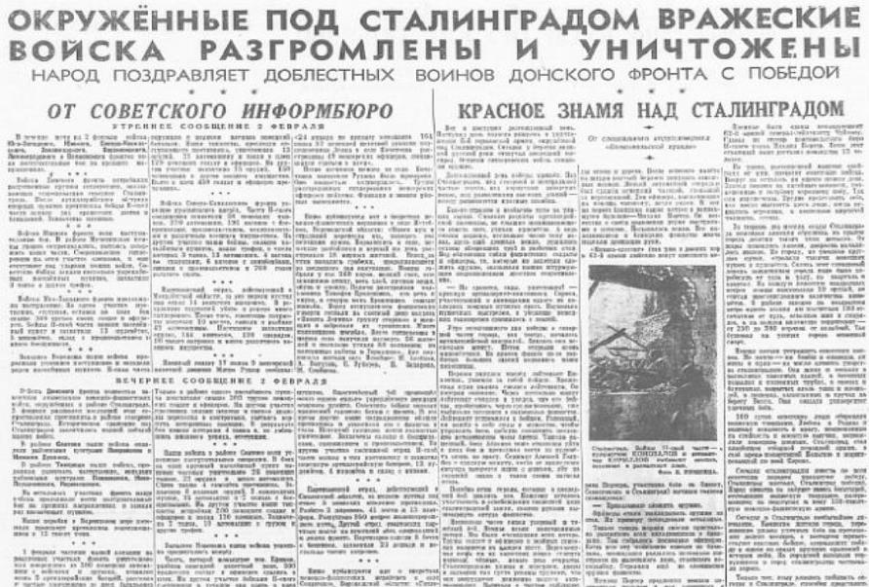
"Комсомольская правда" о победе под Сталинградом.

Slide 27
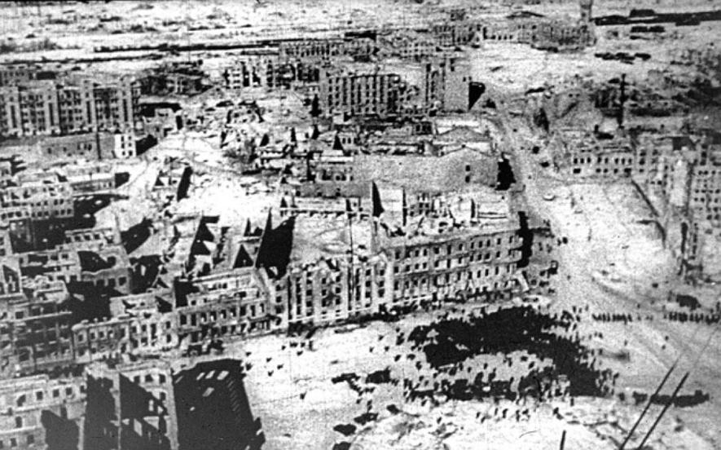
Город после окончания Сталинградской битвы.

Slide 28
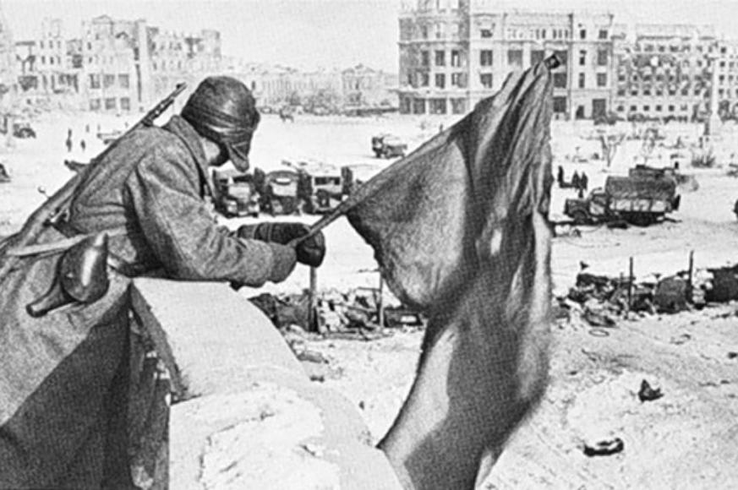
￼Знамя победы освобожденного Сталинграда. 31 января 1943 года

